Slide 1


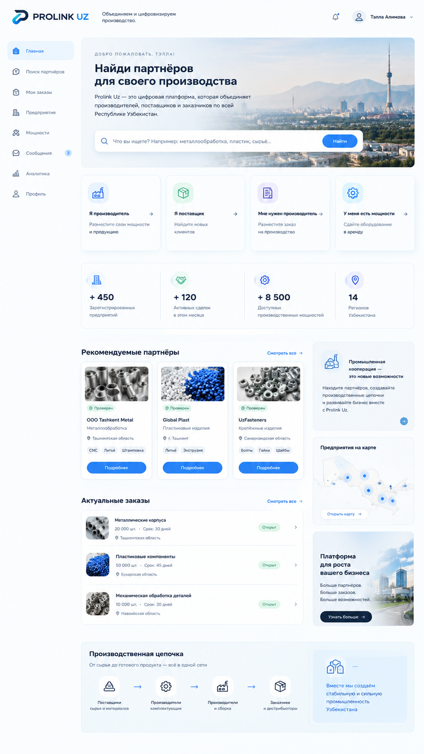
Ташкентский филиал РЭУ им. Г.В. Плеханова
Стартап-проект на тему:
«Разработка цифровой платформы промышленной кооперации Республики Узбекистан для интеграции производителей, поставщиков и заказчиков – PROLINK UZ»
PROLINK UZ – объединяем и цифровизируем производство
Наставник: доцент, PhD Нуралиева М.М.
Докладчик: студент 4-курса степени бакалавриат по направлению «Экономика предприятий и организаций», Алимова Тэлла Махсудовна, Ташкентский филиал РЭУ имени Г.В. Плеханова

Slide 2
ВВЕДЕНИЕ
Промышленный сектор Узбекистана активно масштабируется, однако рост числа предприятий и объёмов производства повышает потребность в эффективной координации между участниками рынка.
В 2024 году объём промышленного производства достиг 880,2 трлн сумов, более чем в 2,3 раза превысив уровень 2020 года; при этом доля малого бизнеса в промышленном производстве выросла до 34,9% в 2025 году, а количество действующих промышленных предприятий составляет около 59 тыс. При таком масштабе предприятиям необходимо оперативно находить поставщиков, заказчиков и подрядчиков, проверять производственные возможности партнёров и находить доступные мощности.
Проблема приобретает особую актуальность на фоне ускорения экономики: в I полугодии 2026 года промышленность выросла на 8%, инвестиции достигли $28 млрд, а экспорт — $14,4 млрд. Одновременно государством поставлены цели довести ВВП до $300 млрд к 2030 году, привлечь $450 млрд инвестиций за десятилетие и создать 2 млн высокодоходных рабочих мест в промышленности, что требует не только расширения производства, но и повышения эффективности взаимодействия между уже существующими предприятиями.

Slide 3
Решение проблемы и характеристика программы
PROLINK UZ — цифровая B2B-платформа промышленной кооперации, объединяющая производителей, поставщиков и корпоративных заказчиков в единой информационной среде.
Платформа обеспечивает создание цифровых профилей предприятий с информацией о продукции, оборудовании, технологиях и доступных производственных мощностях, размещение B2B-заказов, а также поиск и многокритериальный подбор потенциальных партнёров по цене, срокам, географии, компетенциям и мощности, а также функционирование биржи свободных производственных мощностей.
01
проверка предприятий, рейтинги и история взаимодействия для снижения информационной асимметрии.
02
интеллектуальный подбор наиболее подходящих поставщиков, заказчиков и производственных партнёров.
03
сокращение времени и транзакционных затрат на поиск и выбор контрагентов.
04
расширение клиентской базы производителей и возможность получения новых корпоративных заказов.
05
объединение информации о компетенциях, заказах и свободных производственных мощностях, а не только о готовой продукции.
06
комиссия с B2B-сделок, корпоративная подписка, платная верификация и аналитические сервисы.

Slide 4
По итогам проведенного исследования был проанализирован рынок цифровых услуг Республики Узбекистан
PROLINK UZ ориентируется на формирующийся рынок цифровых B2B-сервисов для промышленности Узбекистана, находящийся на пересечении промышленного, B2B и цифрового рынков. Потенциал данного рынка определяется одновременно масштабом промышленного сектора и ускоренной цифровизацией экономики: в 2025 году объём услуг связи и информатизации в Узбекистане достиг 79,5 трлн сумов, увеличившись на 22,7% за год, а уже в январе–июле 2026 года составил 61,6 трлн сумов, что на 12% больше аналогичного периода 2025 года.
Динамика основных показателей цифровизации и использования интернет-услуг в Республике Узбекистан, 2020 – 2026 гг.
Показатель | 2020 | 2022 | 2024 | 2026 | Изменение
Общая численность населения | 33,9M | 34,6M | 35,2M | 35,7M | 5,30%
Интернет-пользователи | 18,7M | 22,1M | 26,8M | 29,5M | 57,80%
Уровень проникновения | 55% | 64% | 76% | 83,30% | +28,3 п.п.
Мобильный интернет | 14,2M | 18,4M | 23,1M | 26,2M | 84,50%
Фиксированный интернет | 4,5M | 3,7M | 3,7M | 3,3M | -26,70%
Среднее время использования в день | 3,8 часа | 5,2 часа | 6,1 часа | 6,8 часа | 78,90%
Пользователи соцсетей | 8,1M | 12,3M | 18,6M | 22,4M | 176,50%
2,9% — доля ИКТ-услуг в ВВП, I пол. 2026 г.
30,3 трлн сумов — валовая добавленная стоимость ИКТ, I пол. 2026 г.
+24,8% в год — средний рост валовой добавленной стоимости ИКТ за последние 5 лет.
+11,9 тыс. — количество предприятий ИКТ-отрасли в 2026 году.
$5 млрд — целевой экспорт IT-услуг к 2030 г.
300 тыс. — целевое количество рабочих мест в IT к 2030 г.

Slide 5
Прогнозируемые показатели динамики электронной коммерции к 2027 и 2030 гг.
Рынок электронной коммерции Узбекистана демонстрирует ускоренную динамику: оборот e-commerce вырос с $201 млн в 2021 году до $543 млн в 2023 году, а по оценке KPMG к 2027 году рынок может достичь $2 млрд. При этом в стране зарегистрировано более 50 маркетплейсов с совокупным годовым оборотом около $300 млн; ожидается увеличение оборота маркетплейсов до $1 млрд к 2027 году. Электронная коммерция пока занимает около 4% общего объёма торговли, что оставляет значительный потенциал дальнейшего развития.
Аудитория Ozon в Узбекистане выросла в 5,5 раза год к году, количество заказов — почти в 6 раз, а экосистема Uzum Market и Uzum Tezkor увеличила оборот за 9 месяцев 2024 года в 3 раза — до $237 млн, что подтверждает быстрое расширение цифровой торговли и пользовательского спроса.
50+ маркетплейсов;
$300 млн текущий совокупный оборот маркетплейсов;
$1 млрд ожидаемый оборот маркетплейсов к 2027 г.;
4% → 10–15% потенциальная доля электронной коммерции в торговле.
Предиктивная динамика объёма рынка электронной коммерции в Республике Узбекистан с 2021 по 2027 гг, $ млрд
Стратегия масштабирования цифровой B2B-платформы «PROLINK UZ» в условиях роста объема рынка цифровой коммерции
подключение промышленных предприятий и запуск каталога производителей;
внедрение B2B-заказов и подбор потенциальных клиентов;
масштабирование на регионы и развитие биржи производственных мощностей.

Slide 6
Сравнительный анализ конкурентов рынка цифровой торговли Республики Узбекистан
Рынок цифровой торговли Узбекистана характеризуется высокой конкуренцией и быстрым масштабированием крупных маркетплейсов. К числу основных игроков относятся Uzum, Wildberries, Ozon, Yandex, ZoodMall, Sello и Olcha. При этом большинство существующих платформ ориентированы преимущественно на конечного потребителя и реализацию готовых товаров, тогда как PROLINK UZ предлагает специализированную инфраструктуру для B2B-взаимодействия предприятий, поиска поставщиков, размещения производственных заказов и обмена свободными производственными мощностями.
Изменение объема продаж маркетплейса «Uzum» в $ млн
В 2025 году объем выручки e-commerce-сервисов Uzum превысил $500 млн, число активных локальных продавцов составило более 17 тыс., а сеть пунктов выдачи достигла 1 500 точек; продажи узбекской продукции на Wildberries превысили $1,4 млрд, а оборот Ozon в Узбекистане вырос примерно в пять раз год к году.
PROLINK UZ не предполагает прямой конкуренции с данными платформами по масштабу аудитории, ассортименту или логистике; его конкурентная стратегия основана на вертикальной специализации на промышленном B2B-сегменте.
Динамика объема продаж экосистемы Wildberries в $ млн
Показатели эффективности торговой политики «Uzum Market»:
Изменение значений экономических показателей «Ozon» за последние 5 лет, %
Показатель | Значение
Пользователи экосистемы | 20 млн+
Активные локальные продавцы | 17 000+
ПВЗ | 1 500
Населённые пункты | 450+
Локальный ассортимент | 1,3 млн наименований
Общий ассортимент с Global | 100 млн+ наименований

Slide 7
Участники платформы:
Цифровая платформа PROLINK UZ:
Результаты:
Производители (готовая продукция, мощности, полуфабрикаты, оборудование);
Поставщики (сырье, материалы, комплектующие);
Заказчики (потребность в продукции, техническом оборудовании);
Партнеры (логистические компании, лаборатории, сервисы);
Поиск партнеров; Биржа заказов;
Биржа мощностей;
Аналитика рекомендации.
Кооперационные цепочки;
Нахождение надежных партнеров;
Снижение затрат на поиск и координацию;
Расширение рынка сбыта ипоставок;
Развитие промышленной кооперации.
Регистрация бизнеса и его продукта
Создание аккаунта компании;
Верификация и модерация
Проверка юридического лица;
Размещение запроса или предложения
Автоматический и самостоятельный подбор партнеров;
Ввод данных о производстве, оборудовании, мощностях;
Добавление продукции/запроса;
Загрузка сертификатов и лицензий.
Подтверждение производства и оборудования;
Поверка документов и сертификаотов на подленность;
Присвоение статуса на платформе
Публикация заказа (спецификация, объем, сроки);
Размещение предложения (продукция, мощности, условия);
Настройка фильтров и параметров поиска.
Побор и коммуникация
Обмен запросами и уточнение условий;
Встроенный чат и уведомления.
Сделка и исполнение
Заключение договора (через платформу или напрямую);
Контроль выполнения заказа;
Возможность оплаты через платформу (по желанию);
Оценка и рейтинг партнера
Развитие партнёрства
Повторные заказы;
Долгосрочные контракты;
Аналитика и персональные рекомендации;
Расширение сети партнеров.
Биржа свободные производственных мощностей
Логистические услуги
Техническая и лабораторная поддержка
Консультации по локации
Аналитика и отчёты (рынок, спрос, цены

Slide 8

Финансовая модель PROLINK UZ
Источник прибыли компании:
Тарифы на подписку:
Подписка
Предприятие платит за расширенный аккаунт;
Комиссия
% от сделки, проведённой через платформу;
Верификация
Платная проверка предприятия и сертификатов;
Аналитика
Отчёты, рыночные исследования, продвижение предприятий;
Тариф | Цена | Привилегии
Free | 0 | Базовый профиль
Business | 500 тыс./мес. | Поиск партнёров + заявки
Professional | 1 млн/мес. | Расширенная аналитика + приоритет
Enterprise | от 2,5 млн/мес. | Корпоративный аккаунт + интеграции
Предиктивные показатели развития компании:
Расчет комиссии:
Средняя комиссия = 1% от стоимости заключённой сделки.
Если заказ выполнен на 500 млн сумов:
500 × 1% = 5 млн сумов дохода PROLINK UZ
Для крупных заказов можно сделать прогрессивную комиссию на понижение от 1% до 0,5%.
Показатель | 2027 | 2028 | 2029
Платящие предприятия | 400 | 700 | 1 100
Доля от 54 479 малых промышленных предприятий в РУз | 0,73% | 1,28% | 2,02%
Оборот сделок через платформу | 60 млрд | 300 млрд | 550 млрд
Средняя комиссия | 1% | 1% | 1%
К 2029 году Prolink Uz работает всего примерно с 2% потенциальной базы, что делает план менее зависимым от необходимости захватить огромную долю рынка. Расчёт основан на официальном исследовании объёма промышленного производства по данным Агентства по статистике Руз - 1 101,1 трлн сумов.
Предиктивные показатели выручки компании:
Показатель, млрд сум | 2027 | 2028 | 2029
Выручка | 3,98 | 10,30 | 18,00
Переменные расходы | −0,32 | −0,82 | −1,44
Постоянные расходы | −3,70 | −5,80 | −8,20
Амортизация | −0,20 | −0,30 | −0,45
Прибыль до вычета налогов | −0,24 | 3,38 | 7,91
Налог на прибыль | 0 | −0,51 | −1,19
Чистая прибыль | −0,24 | 2,87 | 6,72
Доход, млрд сум/год | 2027 | 2028 | 2029
Подписка | 2,88 | 5,88 | 10,56
Комиссия с сделок | 0,60 | 3,00 | 5,50
Верификация + аналитика + продвижение | 0,50 | 1,42 | 1,94
Выручка | 3,98 | 10,30 | 18,00

Slide 9
Приблизительные расчеты объема необходимых инвестиций в разработку проекта:
Ожидаемые вызовы и риски, а также решения проблемы
Низкое количество пользователей
Недоверие между предприятиями
Недостаток заказов
Технические сбои
Конкуренция
Бесплатный базовый аккаунт + активные B2B-продажи
Верификация компаний и рейтинги
Привлечение крупных заказчиков на раннем этапе
Облачная инфраструктура и резервное копирование
Акцент на частные B2B-сделки, свободные мощности и аналитику
Направление | Приблизительная сумма, млн сум
Разработка платформы | 300
IT-инфраструктура и безопасность | 100
Маркетинг и привлечение предприятий | 100
Юридическое сопровождение и верификация | 50
Оборотный капитал | 100
Резервные средства | 50
Итого | 700
Анализ чувствительности и адаптации инвестиционного проекта к меняющейся рыночной среде:
Первоначальное финансирование: 700 млн сумов, включая собственные средства основателей и привлечение частного инвестора. Анализ источников прибыли и срока окупаемости:
Показатель | Пессимистический сценарий −20% | Базовый сценарий | Оптимистический сценарий +20%
Выручка в 2029 году, млрд сумов | 14,40 | 18,00 | 21,60
Свободный денежный поток в 2029 году, млрд сумов | 3,29 | 6,01 | 8,73
Чистая приведённая стоимость проекта, млрд сумов | 0,62 | 3,54 | 6,41
Внутренняя норма доходности | 45,3% | 137,0% | 222,6%
Срок окупаемости | ≈2,3 года | ≈1,5 года | ≈1,1 года
Показатель | Значение
Выручка 2029 г. | 18 млрд сум
Чистая прибыль 2029 г. | 6,72 млрд сум
Доход от минимальной жизнеспособной модели | 1,24 млрд сум
Внутренняя норма доходности | 41,5%
Срок окупаемости | 2,2 года
Примечание: чувствительность проекта рассчитана при изменении прогнозной выручки на ±20% относительно базового сценария при сохранении основных постоянных расходов и ставки дисконтирования на уровне 25%.

Slide 10
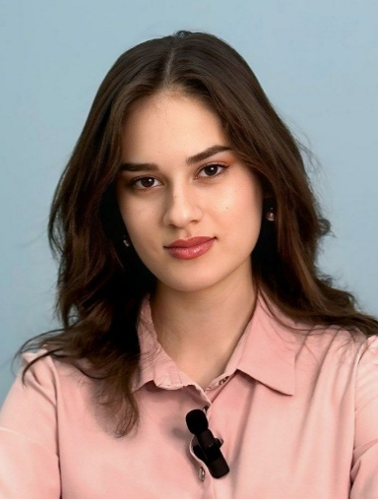
АЛИМОВА ТЭЛЛА МАКСУДОВНА
Студент 4-курса, группы ЭПиО-3303, факультета «Экономика и бизнес», автор проекта
Телефон: +998909773089
G-mail: alimovatella2@gmail.com
E-mail: tellaalimova@mail.ru

Slide 11

Ташкентский филиал РЭУ им. Г.В. Плеханова
Благодарю за внимание!

